Slide 1
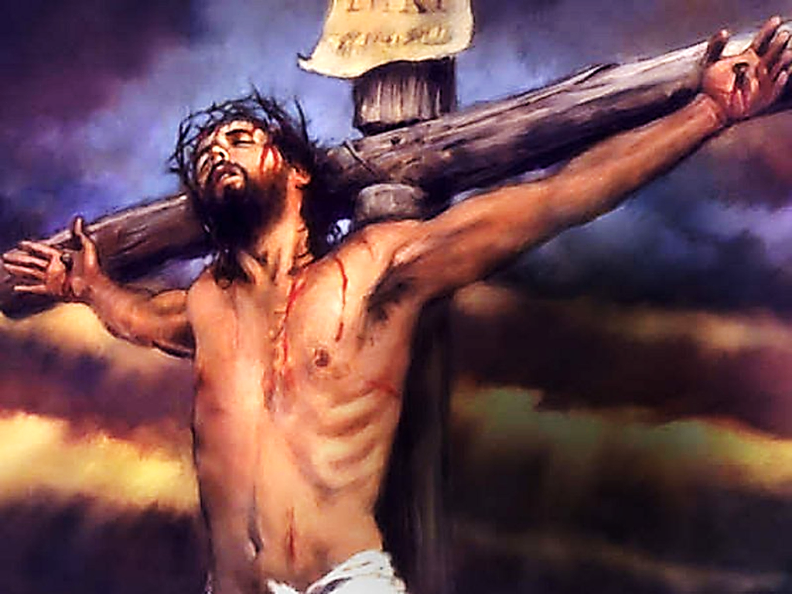


2^{do} Trimestre/Tema 1: Adoremos de corazón
“Jesús murió por nuestros pecados”
24 de marzo de 2013
(Mateo 26:26-29, 36-39; 27:45-46, 50-54)
Iglesia Bíblica Bautista de Aguadilla
Estudios Bíblicos Lifeway ®

Slide 2

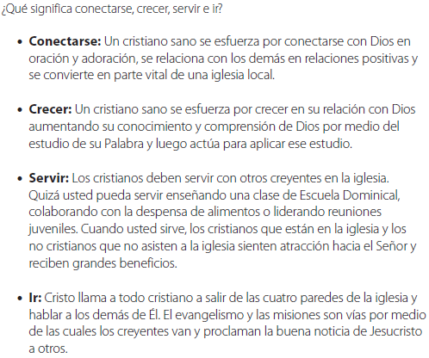

Slide 3

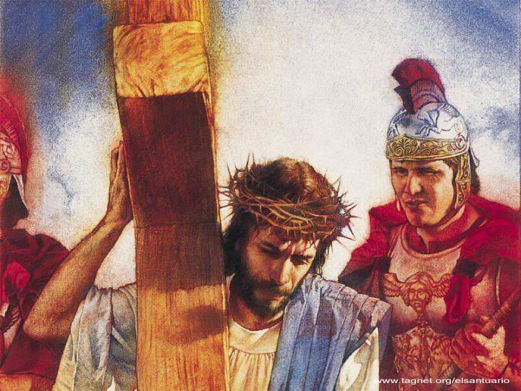


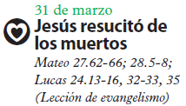

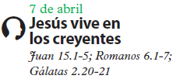
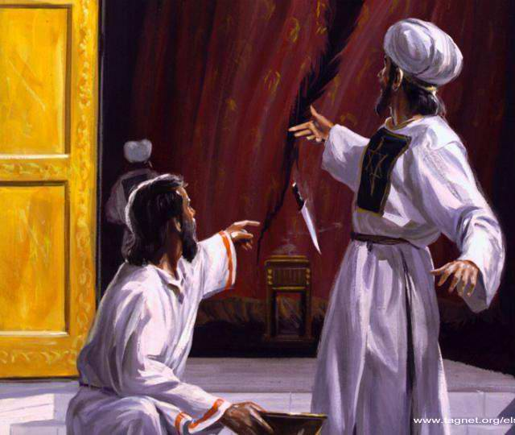

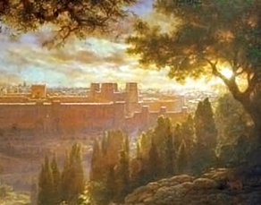



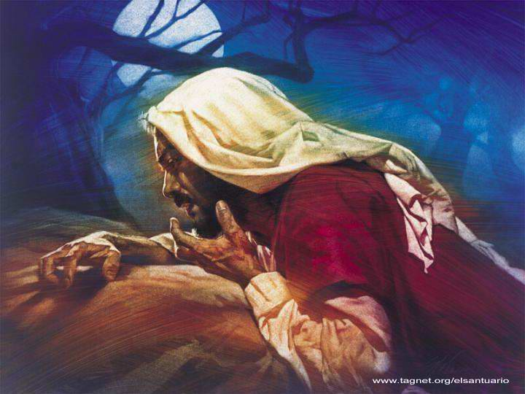


Slide 4

Tema General
Esta lección le ayudará a explicar por qué Jesús decidió morir.

Slide 5
Bosquejo de Estudio
La muerte de Jesús trajo perdón de pecados (Mateo 26:26-29)
La muerte de Jesús cumplió el plan de Dios (Mateo 26:36-39)
La muerte de Jesús reveló que Él era el Hijo de Dios (Mateo 27:45-46, 50-54)

Slide 6

Texto Clave
“porque esto es mi sangre del nuevo pacto, que por muchos es derramada para remisión de los pecados”. (Mateo 26:28, RVR60)

Slide 7
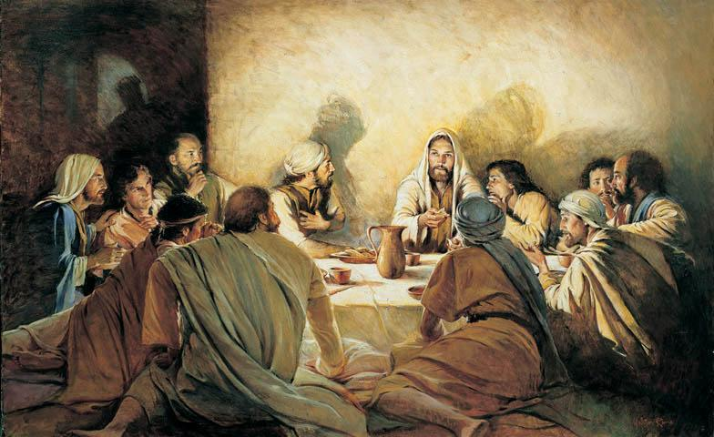
La muerte de Jesús trajo perdón de pecados (Mateo 26:26-29)

Slide 8
La muerte de Jesús trajo perdón de pecados (Mateo 26:26-29)
"Y mientras comían, tomó Jesús el pan, y bendijo, y lo partió, y dio a sus discípulos, y dijo: Tomad, comed; esto es mi cuerpo. Y tomando la copa, y habiendo dado gracias, les dio, diciendo: Bebed de ella todos; porque esto es mi sangre del nuevo pacto, que por muchos es derramada para remisión de los pecados..."

Slide 9
La muerte de Jesús trajo perdón de pecados (Mateo 26:26-29)
"...Y os digo que desde ahora no beberé más de este fruto de la vid, hasta aquel día en que lo beba nuevo con vosotros en el reino de mi Padre."

Slide 10
La muerte de Jesús trajo perdón de pecados (Mateo 26:26-29)
El pan y el vino (26–30).
  Su cuerpo sería partido como el pan; y Su sangre derramada como vino.
  La sangre de Cristo derramada es la base del pacto nuevo, a través del cual Dios perdonaría el pecado de Su pueblo.
  Aunque pensar en Su muerte les dio tristeza, produjo también una base de esperanza para el futuro. (Porter)

Slide 11
La muerte de Jesús trajo perdón de pecados (Mateo 26:26-29)
El pan y el vino (26–30).
  No tomaría de esta copa de nuevo hasta no hacerlo con ellos en Su reino; pero podrían contar con esta promesa de que lo haría allí.
  La muerte no era el fin. Habría una reunión futura. (Porter)

Slide 12
La muerte de Jesús trajo perdón de pecados (Mateo 26:26-29)
¿Por qué deberían alentarnos las palabras de Jesús en el versículo 29?
12

Slide 13
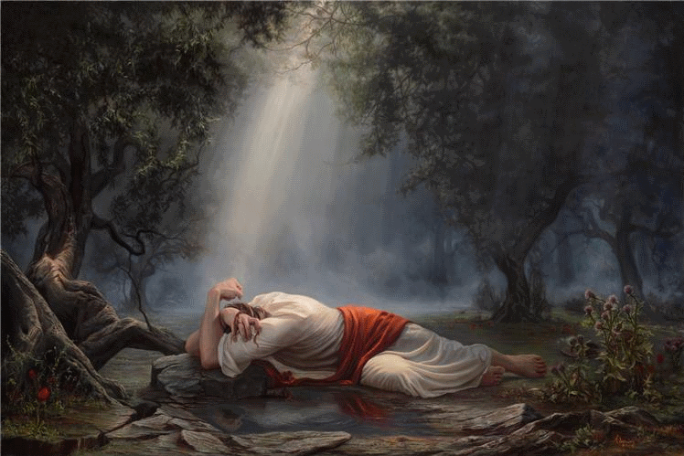
La muerte de Jesús cumplió el plan de Dios (Mateo 26:36-39)

Slide 14
La muerte de Jesús cumplió el plan de Dios (Mateo 26:36-39)
"Entonces llegó Jesús con ellos a un lugar que se llama Getsemaní, y dijo a sus discípulos: Sentaos aquí, entre tanto que voy allí y oro. Y tomando a Pedro, y a los dos hijos de Zebedeo, comenzó a entristecerse y a angustiarse en gran manera. Entonces Jesús les dijo: Mi alma está muy triste, hasta la muerte; quedaos aquí, y velad conmigo..."

Slide 15
La muerte de Jesús cumplió el plan de Dios (Mateo 26:36-39)
"...Yendo un poco adelante, se postró sobre su rostro, orando y diciendo: Padre mío, si es posible, pase de mí esta copa; pero no sea como yo quiero, sino como tú."

Slide 16
La muerte de Jesús cumplió el plan de Dios (Mateo 26:36-39)
Preparación y alerta
  Jesús quiso pasar un rato hablando con Su Padre para prepararse para Su muerte.
  Los discípulos también debían aprovechar el tiempo para pedir ayuda para lo que iban a enfrentar. (Porter)

Slide 17
La muerte de Jesús cumplió el plan de Dios (Mateo 26:36-39)
Preparación y alerta
  En este momento de comunión entre Cristo y el Padre, podemos observar la relación entre los dos.
  Jesús estaba totalmente sumiso a la voluntad del Padre. Sin embargo, la prueba era más que lo que podía aguantar solo.
  Cualquier otra alternativa habría sido preferible. No obstante, sabía que no había otra posibilidad y sometió Su voluntad a la de Su Padre. (Porter)

Slide 18
La muerte de Jesús cumplió el plan de Dios (Mateo 26:36-39)
Preparación y alerta
  Los discípulos también necesitaban la ayuda de Dios.
  Aunque debían haberse dirigido a Dios, el cansancio era demasiado.
  En vez de orar, durmieron.
  Mientras dormían, Judas y la multitud se acercaba. (Porter)

Slide 19
La muerte de Jesús cumplió el plan de Dios (Mateo 26:36-39)
Saber que a Jesús le costó hacer la voluntad de Dios, pero aún así resolvió hacerlo, ¿cómo le ayuda a usted cuando debe tomar la decisión de obedecer a Dios?

Slide 20
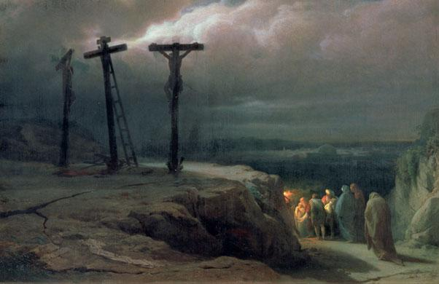
Su muerte reveló que Jesús es Hijo de Dios (Mateo 27:45-46, 50-54)

Slide 21
Su muerte reveló que Jesús es Hijo de Dios (Mateo 27:45-46)
"Y desde la hora sexta hubo tinieblas sobre toda la tierra hasta la hora novena. Cerca de la hora novena, Jesús clamó a gran voz, diciendo: Elí, Elí, ¿lama sabactani? Esto es: Dios mío, Dios mío, ¿por qué me has desamparado?"

Slide 22
Su muerte reveló que Jesús es Hijo de Dios (Mateo 27:50-54)
"Mas Jesús, habiendo otra vez clamado a gran voz, entregó el espíritu. Y he aquí, el velo del templo se rasgó en dos, de arriba abajo; y la tierra tembló, y las rocas se partieron; y se abrieron los sepulcros, y muchos cuerpos de santos que habían dormido, se levantaron; y saliendo de los sepulcros, después de la resurrección de él, vinieron a la santa ciudad, y aparecieron a muchos..."

Slide 23
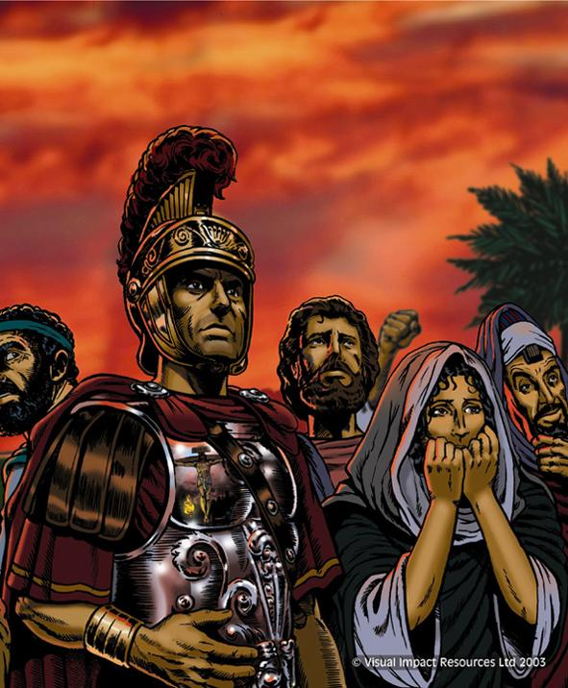
Su muerte reveló que Jesús es Hijo de Dios (Mateo 27:50-54)
"...El centurión, y los que estaban con él guardando a Jesús, visto el terremoto, y las cosas que habían sido hechas, temieron en gran manera, y dijeron: Verdaderamente éste era Hijo de Dios."

Slide 24
Su muerte reveló que Jesús es Hijo de Dios (Mateo 27:45-46, 50-54)
La oscuridad que se extendió sobre toda la tierra (v. 45) fue una manifestación sobrenatural.
  Toda la tierra se referiría probablemente a Judea, o a Palestina, o en último caso al Imperio Romano, pero no a la redondez del planeta tierra.
  Un eclipse del sol no sería una explicación natural aceptable, pues era el tiempo de la Pascua, la cual se celebraba con luna llena.

Slide 25
Su muerte reveló que Jesús es Hijo de Dios (Mateo 27:45-46, 50-54)
La oscuridad que se extendió sobre toda la tierra (v. 45) fue una manifestación sobrenatural.
  Otros intentos de una explicación natural caen por su propio peso.
  Fue un evento concreto, objetivo y a la vez simbólico de la hora solemne cuando las fuerzas de “tinieblas espirituales” reinaban aparentemente sin límites. (Carro)

Slide 26
Su muerte reveló que Jesús es Hijo de Dios (Mateo 27:45-46, 50-54)
¿Realmente, el Padre abandonó al Hijo en el momento de su agonía?
  Algunos teólogos entienden que el Padre volvió las espaldas al Hijo en el momento de su muerte porque llevaba encima los pecados del mundo.
  El Padre, aun sufriendo con su Hijo, vio con sumo agrado lo que estaba haciendo. ¡Nunca estuvo más cerca al Hijo que en ese momento!

Slide 27
Su muerte reveló que Jesús es Hijo de Dios (Mateo 27:45-46, 50-54)
¿Realmente, el Padre abandonó al Hijo en el momento de su agonía?
  Dios estaba en Cristo reconciliando al mundo consigo mismo (2 Cor. 5:19).
  Por otro lado, el Hijo sentía una separación del Padre por razón del pecado de la humanidad que cargaba y que lo separa de Dios. (Carro)

Slide 28
Su muerte reveló que Jesús es Hijo de Dios (Mateo 27:45-46, 50-54)
Eventos sobrenaturales.
  Jesús despidió Su propio espíritu.
  El velo del templo se rasgó, de arriba abajo.
  Un terremoto se unió a los testigos.
  Muchos cuerpos de los santos de otras épocas se levantaron de entre los muertos y se presentaron en Jerusalén. (Porter)

Slide 29
Su muerte reveló que Jesús es Hijo de Dios (Mateo 27:45-46, 50-54)
Eventos sobrenaturales.
  A pesar de la ceguera de los líderes, los hechos fueron suficientes para convencer a un centurión romano endurecido (27:54).
  Mientras su testimonio no constituye una comprensión completa de la deidad de Cristo, definitivamente señalaba una naturaleza distinta a lo que él había visto antes.
  Para el centurión, esta persona demostró características de un dios. (Porter)

Slide 30
Su muerte reveló que Jesús es Hijo de Dios (Mateo 27:45-46, 50-54)
¿Por qué el centurión pudo captar la situación, cuando muchos a su alrededor no lo hicieron?

Slide 31

Aplicación a la Vida
La muerte de Jesúsfue el cumplimiento del plan de Dios para llegar a quienes están perdidos en su pecado.
Cuando confiamos en que Dios solucionó nuestro pecado cargándolo sobre Jesús en la cruz, recibimos perdón de nuestros pecados.
Dios ha establecido un nuevo pacto basado en la sangre de Su Hijo en lugar de la sangre de animales.
Con los acontecimientos sobrenaturales que rodearon la crucifixión de Jesús, Dios mostró que Jesús es Su Hijo.

Slide 32
Recursos
  Carro, Daniel, José Tomás Poe, Rubén O. Zorzoli and Tex. Comentario Bı́blico Mundo Hispano Mateo, 1. ed. El Paso, TX: Editorial Mundo Hispano, c1993, 1997.
  Douglas, J.D. Nuevo Diccionario Bíblico : Primera Edición. Miami: Sociedades Bı́blicas Unidas, 2000.
  Fernández, Óscar J. et al. Eds. Estudios Bíblicos Lifeway para Adultos. Vol. 12, Núm. 3. Nashville, TN: Lifeway Church Resources, 2013. 38-47.
  Lockward, Alfonso. Nuevo Diccionario De La Biblia. Miami: Editorial Unilit, 2003.
Porter, Rafael. Estudios Bı́blicos ELA: ¿Listos Para El Rey? (Mateo). Puebla, México: Ediciones Las Américas, A. C., 1986.
Reina Valera Revisada (1960). Miami: Sociedades Bíblicas Unidas, 1998.
Vine, W.E. Vine Diccionario Expositivo De Palabras Del Antiguo Y Del Nuevo Testamento Exhaustivo, electronic ed. Nashville: Editorial Caribe, 2000, c1999.
http://www.dsmedia.org/resources/illustrations/sweet-publishing/ (imágenes bíblicas).

Slide 33
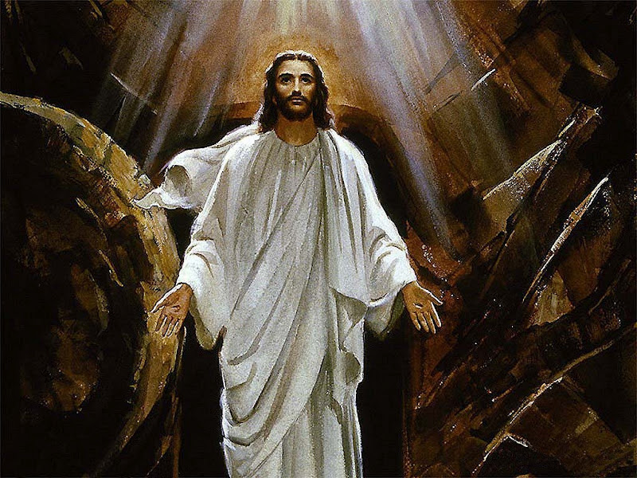
Próximo Estudio Dominical
2^{do} Trimestre/Tema 1: Adoremos de corazón
“Jesús resucitó de los muertos”
31 de marzo de 2013
Leer y meditar en:
(Mateo 27:62-66; 28:5-8; Lucas 24:13-16, 32-33, 35)

Slide 34


